Slide 1
PADDI – Dispositivi Medici (DMRP)
Aggiornamento dei report

Slide 2
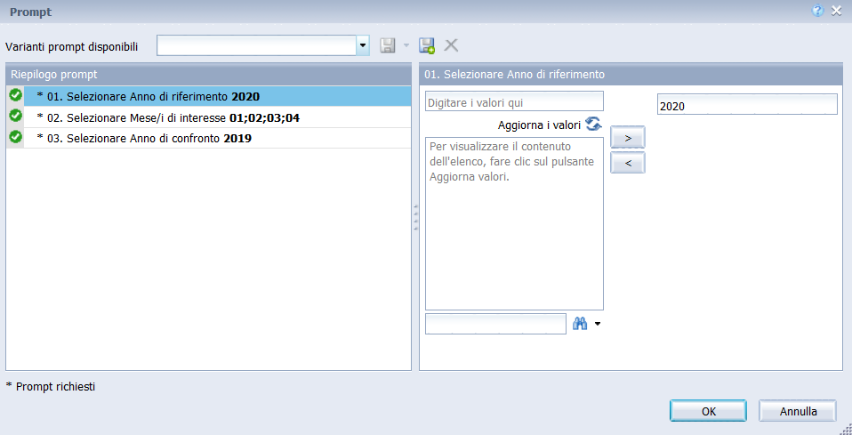
Aggiornamento Report 1 di 6
Prompt – Scelte dell’utente
All’apertura del report viene visualizzato il Prompt, ovvero un pannello che mostra i criteri che possono essere scelti per aggiornare il report stesso:
Anno di riferimento: corrisponde all’anno per il quale si vogliono visualizzare i dati (con il formato «aaaa»);
Selezionare Mese/i di interesse (mm): consiste nel/i mese/i (con il formato «mm») per cui si vuole fare il paragone tra l’anno di riferimento e quello di confronto;
Anno di confronto: scegliere l’anno al quale confrontare i valori dell’ “Anno di riferimento”.

Slide 3
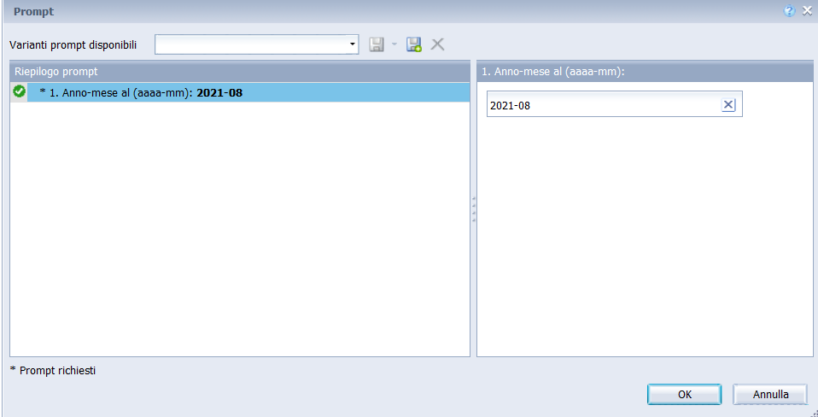
Aggiornamento Report 2 di 6 – Cruscotto
Prompt – Scelte dell’utente
I criteri di aggiornamento del cruscotto attraverso il prompt propongono:
Anno – mese al: corrisponde all’anno e al mese per cui si vogliono visualizzare i dati degli ultimi 12 mesi fino al periodo selezionato (con il formato «aaaa-mm»);

Slide 4
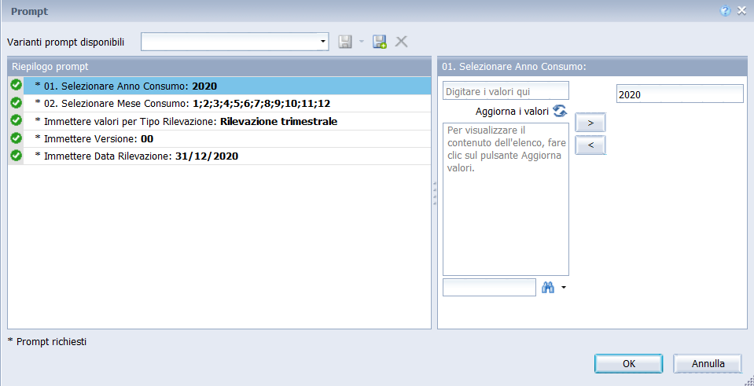
Aggiornamento Report 3 di 6 – Consumi VS FEC
Prompt – Scelte dell’utente
I criteri di aggiornamento del report attraverso il prompt propongono:
Selezionare Anno Consumo: corrisponde all’anno per il quale si vogliono visualizzare i dati (con il formato «aaaa»).
Selezionare Mese Consumo: corrisponde ai mese per i quali si vogliono visualizzare i dati.
Immettere valori per Tipo Rilevazione: corrisponde alla scelta inerente alla tipologia di rilevazione (trimestrale, consuntivo, ecc.).
Immettere Versione: corrisponde alla versione della rilevazione. NB: la versione consolidata consiste nella «00».
Immettere Data Rilevazione: corrisponde alla data della tipologia di rilevazione d’interesse.
Filtri riferiti ai Flussi Economici e Contabili (FEC)

Slide 5
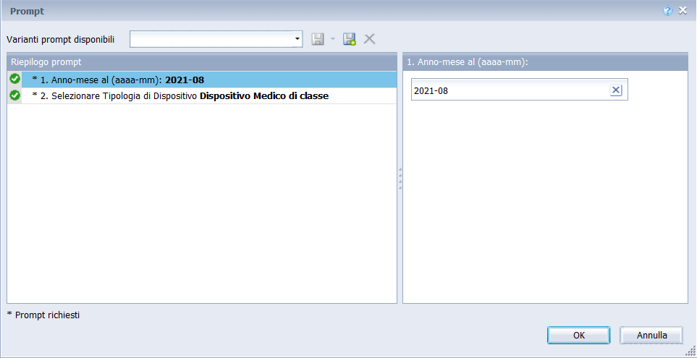
Aggiornamento Report 4 di 6 – Consumi Top 30
Prompt – Scelte dell’utente
I criteri di aggiornamento del report attraverso il prompt propongono:
Anno – Mese al: corrisponde all’anno e al mese per cui si vogliono visualizzare i dati di 12 mesi fino al periodo selezionato (con il formato «aaaa-mm»);
Selezionare Tipologia di Dispositivo: occorre scegliere la tipologia del dispositivo tra «assemblato» o «di classe»;

Slide 6
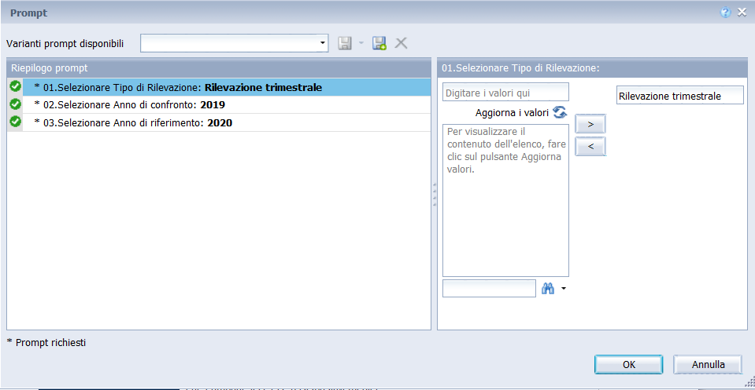
Aggiornamento Report 5 di 6 – Conto Economico NSIS
Prompt – Scelte dell’utente
I criteri di aggiornamento del report attraverso il prompt propongono:
Selezionare Tipo di Rilevazione: corrisponde alla scelta inerente alla tipologia di rilevazione (trimestrale, consuntivo, ecc.).
Selezionare Anno di confronto: corrisponde all’anno con cui si vogliono confrontare i dati (con il formato «aaaa»);
Selezionare Anno di riferimento: corrisponde all’anno per il quale si vogliono visualizzare i dati (con il formato «aaaa»);

Slide 7
Aggiornamento Report 6 di 6
Tasto “Aggiorna”
Attraverso il tasto “aggiorna” è possibile selezionare un altro periodo di interesse.

Slide 8
Per eventuali richieste di assistenza:
https://assistenzasalute.csi.it/#/assistenza/PADDISAN

